Slide 1
ESSERE CITTADINI EUROPEI

Slide 2
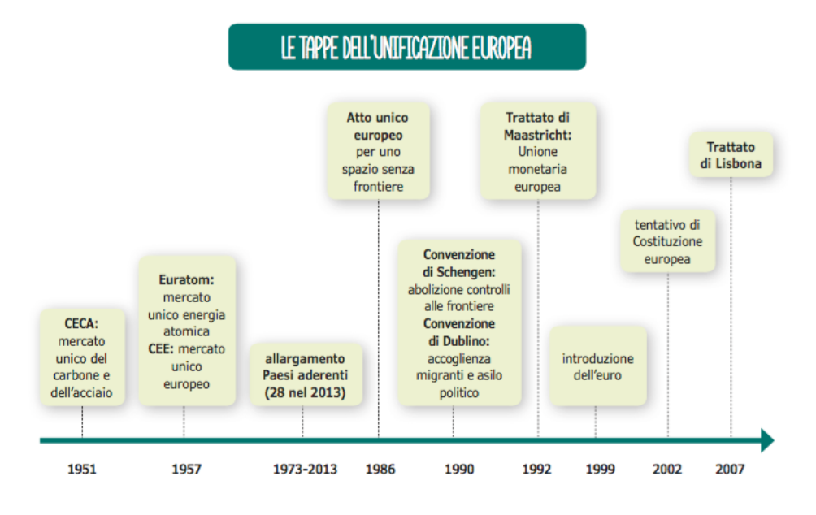

Slide 3
Il Trattato di Maastricht, firmato il 7 febbraio 1992 ed entrato in vigore il 1 novembre 1993, ha istituito la cittadinanza dell’Unione europea. Tutti noi che apparteniamo a uno Stato dell’Unione europea, abbiamo una doppia cittadinanza: quella del Paese a cui apparteniamo più quella europea.
La cittadinanza europea si aggiunge alla cittadinanza nazionale non si sostituisce
Il Trattato di Lisbona, entrato in vigore il 1° dicembre 2009, sancisce che l’UE si fonda sui valori del rispetto della dignità umana, della libertà, della democrazia, dell'uguaglianza, dello Stato di diritto e del rispetto dei diritti umani, compresi i diritti delle persone appartenenti a minoranze.

Slide 4
LA CITTADINANZA DELL’UNIONE EUROPEA
Se un individuo ha la cittadinanza di uno dei 27 Stati membri ed una cittadinanza pregressa di un Paese terzo (non membro dell’UE) è anche cittadino dell’UE?
Assolutamente sì, così come anche sancito dalla giurisprudenza della Corte di Giustizia UE.

Slide 5
Che diritti determina la cittadinanza UE?
Molteplici. Vediamone i principali.
Il cittadino può circolare e soggiornare liberamente nei Paesi UE?
Sì. Ciò significa libertà di accesso in tutti i Paesi UE ma anche di soggiorno. Attualmente uno Stato membro ha diritto però a richiedere ad un cittadino UE di un altro Paese, che intende soggiornare sul suo territorio, anche prendendo la residenza, specifiche condizioni, ed in particolare: un reddito minimo garantito, un’assicurazione medica (pubblica o privata), non attentare all’ordine pubblico interno dello Stato. Da notare che la Corte di Giustizia UE in una sua sentenza ha rilevato che “pretendere che il cittadino UE dimostri la puntuale rispondenza dei requisiti di reddito e assicurazione non è compatibile con la ratio ultima del nuovo Statuto del cittadino che è quello dell’integrazione fra i popoli UE e che non può trovare mortificazioni in logiche di bilancio, certo degne di tutela, ma nel rispetto di ragionevolezza e proporzionalità”.

Slide 7
Il cittadino UE ha diritto di voto?
Sì ed anche di eleggibilità alle elezioni comunali nello Stato membro in cui risiede, alle stesse condizioni dei cittadini di tale Stato. Inoltre ha diritto di voto e di eleggibilità alle elezioni del Parlamento europeo nello Stato membro in cui risiede, alle stesse condizioni dei cittadini di tale
Stato.

Slide 8
All’estero conta essere cittadini UE?
Sicuramente sì in quanto tale cittadinanza, sebbene unica nel suo genere in quanto derivata da un’organizzazione internazionale e non direttamente da uno Stato, è riconosciuta dagli Stati terzi, quelli cioè non membri dell’UE.
Questo comporta che ogni cittadino dell’Unione ha diritto, nel territorio di un Paese terzo nel quale lo Stato membro di cui ha la cittadinanza non ha né un’ambasciata né un consolato, alla tutela diplomatica e consolare di qualsiasi altro Stato membro dell’UE, alle stesse condizioni dei cittadini di tale Stato

Slide 9
L’UE deve garantire al cittadino una buona amministrazione?
E il diritto d’accesso ai documenti?
Le istituzioni dell’Unione sono tenute, nei loro comportamenti, a garantire il diritto ad una buona
amministrazione al cittadino e se ciò non avviene il cittadino ha diritto al risarcimento da parte
dell’Unione dei danni cagionati dalle sue istituzioni o dai suoi agenti. In particolare ogni individuo
ha diritto a che le questioni che lo riguardano siano trattate in modo imparziale, equo ed entro un
termine ragionevole di tempo, ed essere ascoltato prima che nei suoi confronti vengano adottati dei
provvedimenti, ad accedere ai fascicoli che lo riguardano, all’obbligo da parte dell’amministrazione
UE di motivare la decisioni assunte.
Anche il diritto d’accesso ai documenti delle istituzioni, degli organi e delle agenzie UE è garantito
al cittadino o a qualsiasi persona fisica o giuridica che risieda o abbia sede in un Paese UE.

Slide 10
Il cittadino UE può proporre progetti normativi in sede UE?
Il nuovo Trattato di Lisbona contempla tale ipotesi là ove all’art. 11, paragrafo 4, è previsto un nuovo strumento di iniziativa popolare: è scritto infatti nel Trattato che i cittadini dell’Unione, in numero di almeno un milione, che abbiano la cittadinanza di un numero significativo di Stati membri, possono prendere l’iniziativa di invitare la Commissione europea, nell’ambito delle sue attribuzioni, a presentare una proposta appropriata su materie in merito alle quali i cittadini ritengono necessario un atto giuridico dell’Unione per la realizzazione di fini contemplati dal Trattato.

Slide 11
Esiste un difensore civico nell’UE?
Sì, anche se ha un altro nome: il Mediatore europeo. A lui il cittadino UE può rivolgersi, in una
delle lingue nazionali previste dal Trattato UE, per segnalare casi di cattiva amministrazione
dell’UE stessa. La denuncia può essere fatta o con apposito formulario o in via elettronica al sito
http://www.euro-ombudsman.eu.int/form/it/default.htm.
Cosa deve intendersi con il termine casi di cattiva amministrazione?
Comportamenti da parte delle istituzioni e degli organi UE non conformi alla legge, non rispettanti i
principi di buona amministrazione o in violazione dei diritti umani. Esempi possono essere:
iniquità, discriminazioni, irregolarità amministrative, abuso di potere, rifiuto di informazione,
mancanza di risposta, ritardi ingiustificati

Slide 12
Che azione svolge il Mediatore?
Il mediatore europeo è una sorta di difensore civico, in quanto svolge la funzione di intermediario
fra le istituzioni dell’UE e i cittadini e ha il compito di esaminare le denunce di questi ultimi contro
casi di cattiva o carente amministrazione da parte delle istituzioni o degli organi dell’Unione (per
esempio, irregolarità amministrative, ritardi ingiustificati ecc.).
Non può trattare casi riguardanti le amministrazioni nazionali o locali dei singoli Stati membri, ma
si adopera per fare in modo che il problema possa essere risolto. Il mediatore è nominato dal Parlamento
europeo per la durata della legislatura (cinque anni) e il mandato è rinnovabile.
Il diritto di presentare reclamo al mediatore europeo è attribuito a ogni cittadino di uno Stato membro
o residente in uno Stato membro, a imprese, associazioni e altri organismi con sede nell’Unione.
Il mediatore può inviare raccomandazioni alle istituzioni dell’Unione per risolvere il problema segnalato
e informare il Parlamento europeo affinché promuova l’azione politica necessaria, qualora
l’istituzione interessata non abbia provveduto autonomamente
Quella di cercare una soluzione amichevole con l’Istituzione o l’Organo UE oggetto di denuncia da
parte di un cittadino. Se ciò non è possibile, il Mediatore formula delle raccomandazioni volte a
risolvere il caso. Qualora non accolte dall’Istituzione o Organo UE cui sono rivolte, il Mediatore
può presentare una relazione al Parlamento europeo. Da ricordare che è proprio il Parlamento
europeo a nominare il Mediatore.

Slide 13
Esiste anche il diritto di petizione?
Sì. Consiste nella possibilità, da parte dei cittadini o di ogni persona fisica o giuridica che risiede o abbia la propria sede in uno degli Stati membri, di presentare, individualmente o collettivamente, una petizione al Parlamento europeo su una materia rientrante nel campo delle attività dell’Unione e che li riguarda direttamente. Il Parlamento europeo potrà poi, dopo che una competente commissione abbia esaminato la petizione, inviare alla Commissione UE o al Consiglio o allo Stato membro interessato una raccomandazione al riguardo.

Slide 14
Esiste un sistema di protezione dei dati dell’UE?
Sì, esiste il Garante europeo della protezione dei dati (GEPD). E’ stato istituito nel 2001, con il compito di garantire il rispetto del diritto alla vita privata nel trattamento dei dati personali (la raccolta, la registrazione e la conservazione delle informazioni, il loro reperimento a fini di consultazione, la diffusione presso altri soggetti, nonché il blocco, la cancellazione o la distruzione dei dati) da parte delle istituzioni e degli organismi dell’UE.

Slide 15
Che cos’è la Brexit?
A partire dal 2016 è stato avviato, per la prima volta, un processo di uscita dall’Unione europea da parte della Gran Bretagna (cosiddetta “Brexit”, dalle parole Britain e Exit).
In quell’anno, infatti, il primo ministro inglese ha voluto organizzare un referendum consultivo per verificare il sostegno o meno della popolazione britannica alla permanenza del Paese in Europa. Gli inglesi si sono espressi dando parere favorevole all’uscita per il 51,9% dei voti, contro il 48,1% di chi ha votato per rimanere.
Dopo il referendum, nel 2017 il Parlamento inglese ha votato a favore della Brexit e comunicato alla UE la decisione presa. Questa, a sua volta, ha dovuto preparare e votare una risoluzione che fissa i criteri per la negoziazione dell’uscita dall’UE da parte della Gran Bretagna. Come infatti regolato dall’articolo 50 del Trattato di Lisbona, il Paese che abbandona l’Unione e le autorità dell’Unione stessa hanno due anni per negoziare i termini della separazione.

Slide 16
ESSERE CITTADINI EUROPEI COMPORTA, QUINDI, ,QUESTI VANTAGGI
Il diritto alla tutela diplomatica da parte di tutte le ambasciate di ogni Stato membro.
Il diritto di circolare e soggiornare liberamente, nonché quello di stabilirsi, in qualsiasi Stato dell’Unione. Tale diritto è stato rafforzato, per 26 paesi comunitari (mancano Regno Unito, Irlanda, Cipro, Bulgaria, Romania, Croazia), dall’accordo di Schengen (concluso nel 1985 e che dal 1990 ha cambiato anche la vita degli italiani), che prevede la soppressione dei controlli tra le frontiere dei Paesi firmatari.
Poiché la soppressione dei controlli alle frontiere può dare origine a pericoli, quali quelli collegati al terrorismo e all’immigrazione clandestina, la convenzione Schengen prevede la cooperazione tra le polizie degli Stati aderenti, con la possibilità di inseguire un ricercato anche nei Paesi vicini. Inoltre, è stato predisposto un collegamento telematico tra gli organi di polizia, denominato SIS (Sistema informativo Schengen), che permette di attuare in tempo reale segnalazioni su persone e traffici sospetti, fondandosi sull’assistenza giudiziaria reciproca e sulla collaborazione antidroga.
Il diritto di accedere al lavoro in condizioni di parità con gli altri cittadini. Viene assicurata, in particolare, la parità di trattamento fra tutti i cittadini dell’Unione europea nelle fasi della selezione e dell’assunzione del personale, nelle condizioni di lavoro, nel livello salariale, nel calcolo dell’anzianità, nell’assistenza e nella sicurezza sociale. È inoltre applicato il principio del mutuo riconoscimento dei diplomi, per cui qualsiasi cittadino europeo può esercitare, nell’ambito di ogni Stato dell’unione, la professione a cui è stato abilitato nello Stato di origine.
Il diritto di partecipare attivamente alla vita politica di ogni Stato membro. Partecipare alla vita politica dell'UE.Ogni cittadino dell'UE ha il diritto di votare e candidarsi alle elezioni del Parlamento europeo o alle elezioni comunali nel paese membro in cui soggiorna alle stesse condizioni dei cittadini di tale paese
Petizioni e reclami
La consapevolezza della cittadinanza europea viene favorita dall’Unione europea anche con diversi progetti che riguardano i giovani, l’istruzione e la scuola. Tra essi ne ricordiamo in particolare tre:
Leonardo da Vinci. Il programma prevede finanziamenti per migliorare la formazione professionale di studenti e lavoratori, promuovendo inoltre l’attività di tirocinio presso aziende straniere; offre pertanto continue opportunità di aggiornamento, con specifica attenzione all’evoluzione tecnologica.
Socrates. Attraverso questo programma, l’Unione europea intende favorire la cooperazione tra gli Stati membri nell’ambito dell’istruzione, attuando scambi di studenti e di insegnanti, diffondendo la conoscenza delle lingue europee, promuovendo scambi di informazioni e di esperienze tra le scuole della Comunità.
Il programma Socrates si suddivide in due sottoprogrammi: Erasmus, per gli studenti universitari, e Comenius, per quelli delle scuole secondarie di secondo grado.
Gioventù. Si tratta di un programma europeo di sostegno e finanziamento ai progetti che favoriscono l’apprendimento interculturale, la solidarietà e la mobilità internazionale dei giovani di età compresa tra i 15 e i 25 anni.

Slide 17
Essere cittadino dell'Unione significa avere
il diritto alla libera circolazione e il diritto di soggiorno sul territorio degli Stati membri;
il diritto di voto attivo e passivo alle elezioni del Parlamento europeo e alle elezioni comunali nello stato membro di residenza con le stesse condizioni previste per i cittadini di questo Stato;
il diritto di beneficiare sul territorio di uno Stato terzo (non appartenente quindi all'UE) della protezione diplomatica o consolare di uno qualsiasi dei 27 Stati membri nel caso in cui lo Stato di origine non sia rappresentato nel paese;
il diritto di petizione al Parlamento europeo e il diritto di rivolgersi al Mediatore europeo oltre che il diritto di scrivere alle Istituzioni e agli organi dell'Unione europea in una qualsiasi delle lingue ufficiali degli Stati membri;
il diritto di accedere ai documenti del Parlamento europeo, del Consiglio e della Commissione.

Slide 18
Ogni cittadino ha il diritto di partecipare alla vita democratica dell'Unione. Le decisioni sono prese nella maniera più possibile aperta e vicina ai cittadini.
I cittadini sono direttamente rappresentati, a livello dell'Unione, nel Parlamento europeo.
Gli Stati membri sono rappresentati nel Consiglio europeo dai rispettivi Capi di Stato o di governo e, nel Consiglio, dai rispettivi governi, a loro volta democraticamente responsabili dinanzi ai loro parlamenti nazionali o dinanzi ai loro cittadini.
Sulla base di questi nuovi principi si introduce dunque il valore giuridico vincolante della Carta e l'importante riconoscimento dell'iniziativa popolare, che diventa il passaggio basilare per il concretizzarsi del concetto di valori democratici universali da trasmettere alle generazioni future

